Slide 1
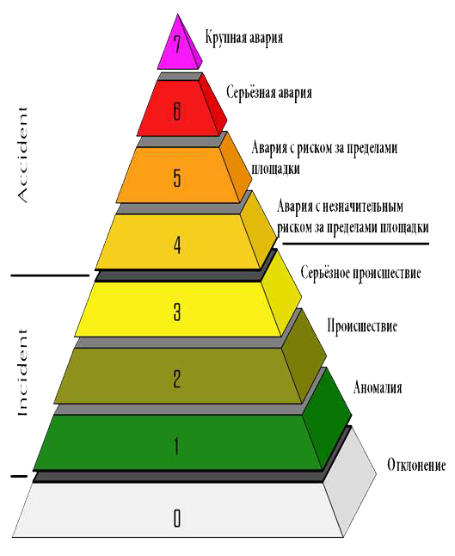
Обобщённый анализ нарушений в работе блоков атомных станций
в первом полугодии 2019 года
Савёлов Виктор Дмитриевич, заместитель руководителя

Slide 2
Поднадзорные организации и объекта атомных станций
Под надзором управления состоят 3 филиала эксплуатирующей организации АО «Концерн Росэнергоатом»:
«Курская атомная станция»;
«Ленинградская атомная станция» (+«Ленинградская АЭС-2»);
«Смоленская атомная станция».
Всего 12 эксплуатируемых энергоблоков, 3 хранилища отработавшего ядерного топлива, и ,входящие в состав атомных станций, хранилища радиоактивных отходов и пункты переработки радиоактивных отходов.

Slide 3
Укомплектованность персоналом отделов инспекций ядерной и радиационной безопасности, осуществляющих постоянный государственный надзор на АЭС, составляет 40% от штатной численности.
Текучесть кадров за прошедший год составила 25%.

Slide 4
Краткие итоги контрольно-надзорной деятельности на АЭС
В первом полугодии 2019 года отделами инспекций ядерной и радиационной безопасности на АЭС при выполнении постоянного государственного надзора проведено 227 контрольных мероприятий.
В ходе проведения указанных проверок выявлено 7 нарушений требований федеральных норм и правил в области использования атомной энергии.
1-полугодие | 2018 | 2019
ПГН | 515 | 227
Нарушений ФНП | 6 | 7

Slide 5
По результатам проведённых проверок применено 4 административных санкции. Административные санкции применены в отношении работников филиалов АО «Концерн Росэнергоатом»:
«Смоленская АЭС» - 2;
«Ленинградская АЭС» -1,
а также в отношении АО «Концерн Росэнергоатом».
Общая сумма штрафов составила 60 тыс.руб.
1-е полугодие | 2018 | 2019
Число санкций | 8 | 4
Сумма штрафов, тыс.руб | 190 | 60

Slide 6
Нарушения в работе блоков атомных станций
В отчётный период произошло 11 учётных нарушений в работе блоков атомных станций, из них:
на Курской атомной станции - 1;
на Ленинградской атомной станции (с учётом АЭС-2) - 6;
на Смоленской атомной станции - 4.
По кварталам года нарушения распределились следующим образом:
в первом квартале - 4;
во втором квартале - 7.
7 нарушений имеют оценку по международной шкале INES, все – уровня '0'.

Slide 7
Наиболее значимые для безопасности нарушения
1) 03.06.19. 1 блок Смоленской АС. Отказ одного канала системы безопасности, выявленный при регламентном опробовании дизель-генератора 1ДГ-3 под нагрузкой, из-за заклинивания поршня 1-го левого цилиндра дизеля.
2) 15.02.19. 1 блок Ленинградской АЭС-2. Срабатывание аварийной защиты реактора по факту отключения 3-х из 4-х ГЦНА вследствие снижения уровня в ПГ из-за нарушения режима работы конденсатно-питательного тракта после отказа электропривода основного регулятора уровня в деаэраторе.
3) 02.04.19. 3 блок Смоленской АС. Останов энергоблока №3 в режиме быстрого снижения мощности (БСМ) с минимально-контролируемого уровня (МКУ) вследствие неправильных действий персонала по выравниванию поля энерговыделения реакторной установки.

Slide 11
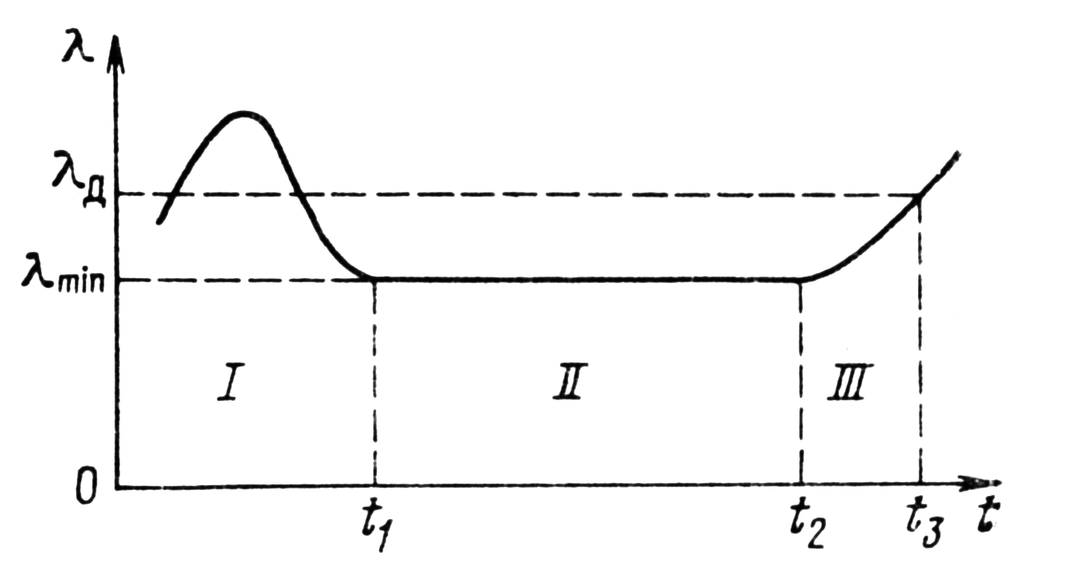
Зависимость интенсивности отказов от времени
I — период приработки и отказов некачественного оборудования;
II — период нормальной эксплуатации;
III — период старения (отказы вызваны износом деталей или старением материалов)

Slide 12
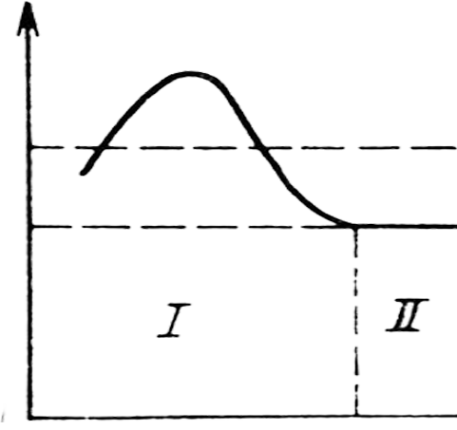

Slide 13
Коренные причины нарушений

Slide 14
Непосредственные причины нарушений

Slide 15
Выявлены недостатки в работе сторонних организаций:
1п/г 2019 г.
1. ООО «АПЗ-20»;
2. ЗАО «Фирма «Союз-01»;
3. ООО «Корпорация АК «ЭСКМ»
1п/г 2018 г.
"Запорожтрансформатор" ;
ЗАО "Балтстроймонтаж" ;
Нижегородский машиностроительный завод;
NKT;
АО "СЭМ";
ФГУП "ВНИИА им. Н.М. Духова";
Московский филиал «Центратехатомэнерго» АО "Атомтехэнерго";
АО "Завод Киров-Энергомаш" ;
АО "ЦКТИА" ;
ПАО "Силовые машины";
ЗАО «Фирма «Союз-01»;
АО "Атомпроект";
ФГУП "ВНИИА«;
ПАО "СУС" -1.

Slide 17
Оценка результатов деятельности эксплуатирующей организации по снижению числа нарушений и величины их последствий
По сравнению с 1-м полугодием 2018 года в 1-м полугодии 2019 года уменьшилось общее число нарушений в работе АЭС с 16 до 11, а также число нарушений с оценкой по INES: уровень 0 (с 11 до 7); уровень 1 (с 1 до 0).
Однако наблюдается разнонаправленное изменение категорий нарушений:
увеличилось число нарушений категорий П04 (с 0 до 1), П06 (с 2 до 3), П09 (с 4 до 5);
уменьшилось число нарушений категорий П07 (с 1 до 0), П08 (с 3 до 2), П10 (с 5 до 0).

Slide 18
Сравнение деятельности на АЭС по числу нарушений и величине их последствий
Категория нарушения | АЭС 1 | АЭС 2
П01
П02
П03
П04
П05
П06
П07
П07
П09
П10

Slide 19
Сравнение деятельности на АЭС по числу нарушений и величине их последствий
Категория нарушения | АЭС 1 | АЭС 2
П01
П02
П03
П04
П05
П06
П07
П07
П09
П10

Slide 20
Определение приведённой степени значимости для безопасности нарушений, произошедших в работе АЭС
1) Каждой категории нарушений ставится в соответствие некоторая величина – степень значимости события для безопасности.
m (степень значимости события) | Категория | Признаки и последствия нарушения в работе
9 | П01 | Поступление в помещения АЭС, на площадку или окружающую среду радиоактивных веществ
8 | П02 | Нарушение пределов безопасной эксплуатации
7 | П03 | Нарушение условий безопасной эксплуатации
6 | П04 | Отказы каналов систем безопасности (СБ)
5 | П05 | Срабатывание канала СБ, сопровождающееся отказами элементов СБ сверх единичного отказа
4 | П06 | Срабатывание канала системы безопасности
3 | П07 | «Ложное» срабатывание канала системы безопасности
2 | П07 | Останов РУ или отключение блока от сети
1 | П09 | Снижение тепловой мощности блока АС на 25% и более от первоначальной
0 | П10 | Повреждение ТВС. Отказ элемента 1,2 класса безопасности

Slide 21
2) Предполагается: существует некоторый числовой эквивалент восприятия физических последствий нарушений в работе блоков АЭС, находящийся в показательной зависимости от степени значимости события для безопасности :
П_{i}=$e^{m_{i}}$
(1)
3) Величина суммы последствий n–ого количества, произошедших на АЭС, нарушений рассчитывается как:
П_{n} $=\sum_{i=1}^{n}{\text{П}\text{i}}$
(2)
4) Для каждой АЭС рассчитывается приведённая степень значимости всех событий (К_{ас}), произошедших в рассматриваемы период времени, по формуле:
К_{ас}$=ln\sum_{i=1}^{n}{\text{П}\text{i}}$=$\ln{\sum_{i=1}^{n}{e^{m_{i}}}}$
(3)

Slide 22
К_{ас} $=$ $\ln{\sum_{i=1}^{n}{e^{m_{i}}}}$
,
где:
$$m_{i}$$
- степень значимости i-го события для безопасности;
$$n$$
- число событий

Slide 23
Результаты расчётов приведённых степеней значимости событий
для каждой АЭС
АЭС | Число событий, n |  | К_{ас} (приведённая степень значимости)
Период | 1п/г 2018 | 1п/г 2019 | 1п/г 2018 | 1п/г 2019
Курская АЭС | 3 | 1 | 1,1 | 1,0
Ленинградская АЭС-1 | 6 | 3 | 3,7 | 2,0
Ленинградская АЭС-2 | 6 | 3 | 4,2 | 4,1
Смоленская АЭС | 1 | 4 | 2,0 | 6,1
В целом по Управлению | 16 | 11 | 5,2 | 6,2

Slide 24
Оценка деятельности эксплуатирующей организации по снижению числа нарушений и величины их последствий
В 1 полугодии 2019 года в работе блоков произошло на 5 нарушений меньше, чем в прошлый аналогичный период, но общее число нарушений (11) по-прежнему остаётся высоким.
Также прослеживается тенденция увеличения величины общих последствий нарушений в работе блоков атомных станций.
Вывод:
В отчётный период деятельность эксплуатирующей организации по поддержанию устойчивой работы блоков АС Управлением оценивается как неудовлетворительная.

Slide 25
СПАСИБО ЗА ВНИМАНИЕ!

